Slide 1
ما هي مشكلة الأكل؟
مترجم من الإنجليزية إلى العربية - www.onlinedoctranslator.com
يلعب الطعام دورًا مهمًا في حياتنا ، وسيقضي معظمنا وقتًا في التفكير فيما نأكله. غالبًا ما تتغير علاقتنا بالطعام - في بعض الأحيان قد نحاول تناول طعام أكثر صحة ، أو نشعر بالرغبة الشديدة ، أو نأكل كثيرًا أو نفقد شهيتنا. قد نجد صعوبة في تناول الطعام إذا كنا نشعر بالتوتر ، أو نأكل طعامًا مريحًا إذا شعرنا بالحزن. يعد تغيير عاداتك الغذائية بين الحين والآخر بهذه الطريقة أمرًا طبيعيًا ، ولا داعي للقلق.

Slide 2
ما الفرق بين مشكلة الأكل و أكل اضطراب؟

Slide 3
ان مشكلة الأكل هي أي نوع من العلاقة مع الطعام يجدون صعبة.
ان يمكن اعتبار مشكلة الأكل على أنها اضطراب في الأكل إذا سلوكك يفي بالمعايير الطبية للتشخيص. طبيب سوفينظر الى أنماط الأكل الخاصة بك لإجراء التشخيص. يمكنهم أيضاقياس الخاص بك الوزن أو مؤشر كتلة الجسم (BMI)و أو إجراء فحوصات الدم.

Slide 4
ما أنواع اضطرابات الأكل الموجودة؟
الشره المرضي العصبي
فقدان الشهية العصبي
الأكل بشراهة اضطراب

Slide 5
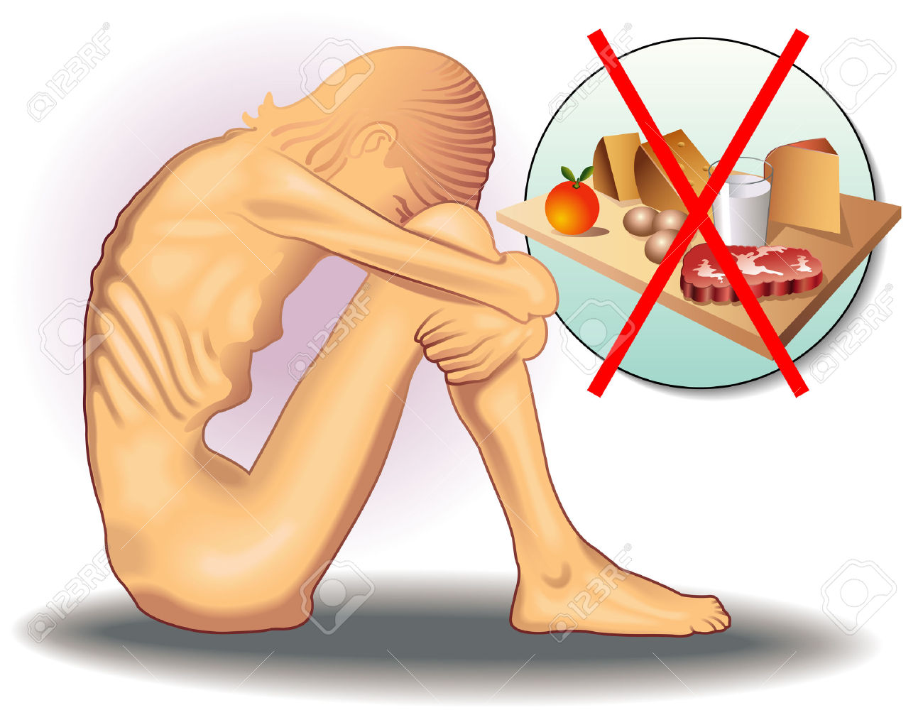
فقدان الشهية العصبي فقدان الشهية العصبي

Slide 6
فقدان الشهية العصبي
فقدان الشهية يعني أنك لا تسمح لنفسك بتناول ما يكفي من الطعام للحصول عليه الطاقة والتغذية التي تحتاجها للبقاء جسديًا صحي. وأحيانا الناسافترض أن فقدان الشهية يتعلق بالتخسيس واتباع نظام غذائي ، لكنه كذلك غالبا ما تكون متصلة إلى تدني احترام الذات والصورة الذاتية السلبية والمشاعر مكثفة محنة.

Slide 7
كيف قد تشعر:
كأنك سمين وفقدان وزنك لا يكفي ، حتى لو اعتقد الآخرون أنك تعاني من نقص الوزن
تخاف من زيادة الوزن
غاضب إذا تحداك شخص ما
متعب وغير مهتم بالأشياء
الاكتئاب أو الانتحار
شعور مرتفع أو شعور بالإنجاز من حرمان نفسك من الطعام أو الإفراط في ممارسة الرياضة.
كأنك لا تستطيع التفكير في أي شيء آخر غير الطعام
كما تريد أن تختفي
كأنك يجب أن تكون مثاليًا
وحيدًا ، خاصةً إذا لم يكن أحد يعرف مشاكل الأكل لديك
مثل الأكل هو نفس فقدان السيطرة
كأنك تخفي أشياء عن عائلتك وأصدقائك
قلق

Slide 8
ماذا يمكنك أن تفعل:
قلل من تناولك للطعام أو توقف عن الأكل تمامًا
عد السعرات الحرارية بقلق شديد
إخفاء الطعام أو التخلص منه سرا
تجنب الأطعمة التي تشعر بأنها خطيرة ، مثل الأطعمة التي تحتوي على كميات كبيرة من السعرات الحرارية أو الدهون
استخدام الأدوية التي تقلل من شهيتك أو تسرع عملية الهضم
كن مهووسًا بفقدان الوزن
صنع نفسك مريض
ممارسة الرياضة بشكل قهري
يرتدي ملابس فضفاضة ل التستر فقدان الوزن والتدفئة
تنافس أن تأكل أقل من البقية اشخاص
صنع قواعد عن الطعام ، مثل القائمة الأطعمة "الجيدة" و "السيئة" أو فقط أكل الأشياء الموجودة معين لون.

Slide 9
ماذا قد يحدث لجسمك:
يزن أقل بكثير مما يجب (15٪ على الأقل أقل من الوزن الصحي لعمرك وطولك)
أن تكون متخلفًا جسديًا (يمكن أن يحدث هذا إذا بدأت مشكلتك قبل سن البلوغ)
الشعور بالضعف والتحرك ببطء
الشعور بالبرد الشديد
قد تجد صعوبة في التركيز
ترقق الشعر أو تساقطه
خاسرة الاهتمام بالجنس ، أو عدم القدرة على ممارسة الجنس - أو الاستمتاع به
يمكن أن يكون لديك كثافة العظام
إذا كنت امرأة ، قد تصبح فتراتك غير منتظمة أو تتوقف تمامًا.

Slide 10
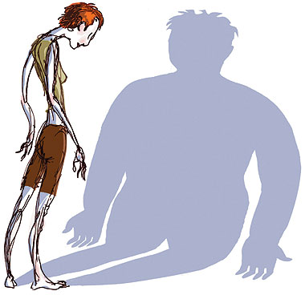
الشره المرضي العصبي
المرضي المرضي العصبي

Slide 11
الشره المرضي العصبي
إذا كنت تعاني من الشره المرضي ، فقد تجد أنك تتناول كميات كبيرة من الطعام دفعة واحدة ، غالبًا لأنك تشعر بالضيق أو القلق. هذا يسمى الشراهة. قد تشعر بعد ذلك بالذنب أو الخجل بعد الإفراط في تناول الطعام ، وتريد التخلص من الطعام الذي تناولته. وهذا ما يسمى التطهير تطهير .

Slide 12
كيف قد تشعر:
بالخجل والذنب
الذي - التي أنت تكره جسدك أو ذاك انت سمين
مفزوع من اكتشافها حسب العائلة والأصدقاء
مكتئب أو القلق
وحيد، خاصة إذا كانت الإجابة لا واحد اخر يعرف عن أكلك مشاكل
جدا منخفض ومنزعج
مثل مزاجك يتغير بسرعة أو فجأة
مثل أنت عالق في دورة الشعور بالخروج عن السيطرة ومحاولة لاستعادة السيطرة

Slide 13
ماذا يمكنك أن تفعل:
تناول الكثير من الطعام دفعة واحدة (نهم)
يحاول للتخلص من الطعام لقد أكلت بجعل نفسك مريض
تجويع نفسك بين النغمات
أكل في الخفاء
يريد بشدة أنواع معينة من غذاء إشتهاء أنواع معينة من الطعام
يأكل الأطعمة التي تعتقد أنها سيئة لك عند الشراهة
ممارسه الرياضه الكثير لمحاولة القيام به يصل إلى الشراهة.

Slide 14
ماذا قد يحدث لجسمك:
البقاء على حاله تقريبًا الوزن ، أو الانتقال من الوجود زيادة الوزن إلى نقص الوزن في كثير من الأحيان
موجه جلد سيء
إذا انت امراة، فتراتك يمكن أن تصبح غير منتظم أو توقف تماما
إذا جعلت نفسك مريض لك يمكن حمض المعدة تضر بك الأسنان ويمكنك الحصول عليها التهاب الحلق التهاب الحلق
إذا كنت تستخدم أدوية مسهلة ، أنت يمكن أن تتطور القولون العصبي متلازمة (القولون العصبي) ، امتدت القولون القولون ، إمساك الأمساك وأمراض القلب.

Slide 15
نظرًا لأن وزنك عادةً ما يظل كما هو تقريبًا ، فمن غير المرجح أن يلاحظ الأشخاص المرض أو يقدمون المساعدة دون أن تطلب ذلك. هذا يمكن أن يجعل من الصعب الحصول على الدعم حتى عندما تشعر أنك مستعد لمحاولة التحسن.

Slide 16
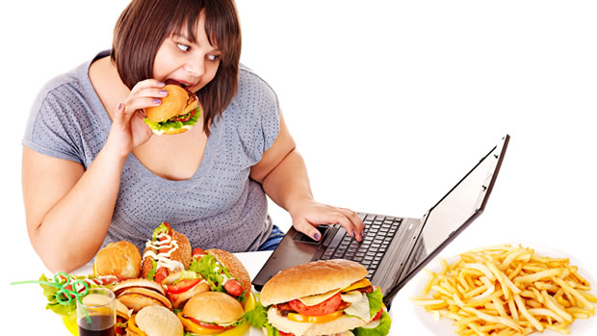
اضطراب الشراهة عند تناول الطعام
اضطراب الشراهة في الأكل

Slide 17
اضطراب الشراهة عند تناول الطعام
يعني اضطراب الأكل بنهم أنك قد تشعر أنك لا تستطيع منع نفسك من الأكل ، حتى لو كنت ترغب في ذلك. يوصف هذا أحيانًا بأنه إدمان الطعام أو الأكل القهري. إذا كنت تعاني من اضطراب الأكل بنهم ، فربما تكون قد أصبحت تعتمد على الطعام للحصول على الدعم العاطفي ، أو تستخدم الطعام لإخفاء المشاعر الصعبة.

Slide 18
كيف قد تشعر:
خارج السيطرة
محرج أو تخجل
وحيد وفارغة
جدا منخفضة ، حتى لا قيمة لها
تعيس حول جسمك، خاصة إذا أنت زيادة الوزن
مضغوط أو القلق.

Slide 19
ماذا يمكنك أن تفعل:
تلتقط من الطعام طوال اليوم ، أو أكل كبير المبالغ في مرة واحدة (الشراهة)
يأكل حقا بدون التفكير عليه ، مثل بواسطة الأكل بانتظام كميات كبيرة من الوجبات الخفيفة أثناء مشاهدة التلفاز أو القراءة
يخفي كم تأكل
تناول الأطعمة غير الصحية بانتظام ، مثل الأطعمة التي تحتوي على نسبة عالية من السكر أو الدهون أو الملح
أكل حتى رسوم ممتلئة أو مريضة بشكل غير مريح
حاول اتباع نظام غذائي ، ولكن تجد صعوبة ل عصا إليها
تناول الطعام من أجل الراحة عندما تشعر بالتوتر أو الانزعاج أو التعاسة.

Slide 20
ماذا قد يحدث لجسمك:
زيادة الوزن
المشاكل الصحية المرتبطة بزيادة الوزن ، مثل السكري وارتفاع ضغط الدم أو آلام المفاصل والعضلات
الشعور بالمرض
تعاني من ارتفاع السكر (شعور متعب جدا)
ضيق التنفس.

Slide 21
اضطراب الأكل غير محدد بطريقة أخرى (EDNOS)
اضطراب الأكل غير المحدد بطريقة أخرى (EDNOS) هو تشخيص أصبح أكثر شيوعًا. إذا قام طبيبك بتشخيصك بـ EDNOS ، فهذا يعني أنك تستوفي بعض وليس كل معايير اضطراب الأكل مثل الشره المرضي أو فقدان الشهية. على سبيل المثال ، قد تتضور جوعاً ولكنك تقترب مما يعتبر وزنًا صحيًا لعمرك وطولك. أو قد تفرط في تناول الطعام كل شهر ، ولكن ليس بشكل كافٍ لتشخيص الشره المرضي.
يمكن أن يكون EDNOS تشخيصًا محيرًا. قد يبدو أنه تم إخبارك بأن مشاكلك ليست خطيرة مثل اضطرابات الأكل الأخرى ، لكن هذا ليس صحيحًا. قد يكون من الصعب التعامل مع أي مشكلة في الأكل ، وقد يكون التأثير على حياتك مرهقًا حقًا.

Slide 22
ما الذي يسبب الأكل اضطرابس؟

Slide 23
1) تجارب الحياة الصعبة
في كثير من الأحيان ، يمكن ربط بداية مشاكل الأكل بحدث مرهق أو صدمة. يمكن أن يعني هذا الاعتداء الجسدي أو العاطفي أو الجنسي ، أو وفاة شخص قريب جدًا منك ، أو مشاكل عائلية خطيرة مثل طلاق والديك. أو قد تكون ضغوطًا خاصة في المدرسة أو العمل ، مثل مواجهة الامتحانات أو التعرض للتنمر.
غالبًا ما تتطور مشاكل الأكل في نفس الوقت الذي تمر فيه بتغييرات كبيرة في الحياة مثل البلوغ ، أو الذهاب إلى مدرسة جديدة ، أو ممارسة حياتك الجنسية ، أو مغادرة المنزل لأول مرة. قد لا يفهم الآخرون هذا ، حتى لو كانوا أصدقاء مقربين أو أفراد عائلة ، وقد يبدو أن مشكلة الأكل قد ظهرت فجأة ، دون أي سبب واضح.

Slide 24
2) قضايا الأسرة
غالبًا ما تكون مشكلتك في الأكل سببًا لها أو تتفاقم بسبب تجارب الطفولة. على سبيل المثال ، إذا كان والداك صارمين بشكل خاص ، فربما تكون قد بدأت في استخدام الطعام كوسيلة لاكتساب المزيد من السيطرة على حياتك. قد يكون هناك أشخاص آخرون في عائلتك يتبعون نظامًا غذائيًا أو يفرطون في الأكل أو يعانون من مشكلة في الأكل ، وقد يكون لذلك تأثير عليك أيضًا.
قد تجد أن عائلتك قد تجد صعوبة في فهم مشاكل الأكل الخاصة بك. قد يفرض ذلك ضغطًا إضافيًا عليك وفي بعض الحالات يزيد المشكلة سوءًا.

Slide 25
3) سمات الشخصية
لا يوجد نوع معين من الأشخاص يمكن أن يصاب بمشكلة في الأكل ، ولكن إذا كانت لديك بعض الخصائص التالية ، فقد تكون أكثر ضعفًا:
الكمالية - الرغبة في أن يكون كل ما تفعله مثاليًا ونادرًا ما تكون راضيًا عما قمت به
انتقاد نفسك بشدة
كونها تنافسية للغاية
سلوك الوسواس أو القهري
قلة الثقة في التعبير عن نفسك.

Slide 26
4) مشاكل الصحة الجسدية والعقلية
إذا كنت تعاني من مشاكل صحية جسدية أو عقلية ، فقد تصاب أيضًا بمشاكل في الأكل. قد تجعلك الإصابة بمشكلة صحية جسدية تشعر بالعجز ، لذلك قد تستخدم الأكل أو ممارسة الرياضة كوسيلة للشعور بالسيطرة.
يمكن أن تبدأ مشاكل الأكل لأنك تعاني من مشكلة صحية عقلية مثل الاكتئاب والقلق ، الجسم اضطراب التشوه. يمكن ربطه بمشاعر تدني احترام الذات أو انعدام القيمة أو الضعف.
إذا كنت تفقد الكثير من الوزن أو أصبحت مريضًا جسديًا بسبب مشكلة الأكل لديك ، فقد يكون لديك أفكار حول الموت أو المشاعر الانتحارية.

Slide 27
5) الضغط الاجتماعي
يتأثر معظمنا بالضغوط الاجتماعية والثقافية ، حتى لو لم نكن ندرك ذلك دائمًا. يتضمن هذا رسائل حول أجسادنا وكيف يجب أن ننظر. غالبًا ما تخبرنا الصور في الأفلام والمجلات والأشياء التي نقرأها عبر الإنترنت والإعلانات وضغط الأقران أن النساء يجب أن يكونن نحيفات وأن الرجال يجب أن يتمتعوا بالعضلات والقوة.
يمكن أن يجعلك التعرض المستمر لهذا النوع من الضغط الاجتماعي تشعر أنك لست جيدًا بما يكفي ، ويمكن أن يكون له تأثير على صورة جسمك واحترامك لذاتك.

